Slide 1
Projeto: Desenvolvimento de Aplicação Web Front-End
Equipe do projeto:​
​Ana Lívia Villaça De Araújo​
Charles Gonçalves Esteves​
Deuslano Veloso de Oliveira Júnior​
Eduardo Soares da Silva​
Grazielle Araújo Mendes​
Professor Tutor: Amália Soares Vieira de Vasconcelos​

Slide 2


Apresentando

Slide 3
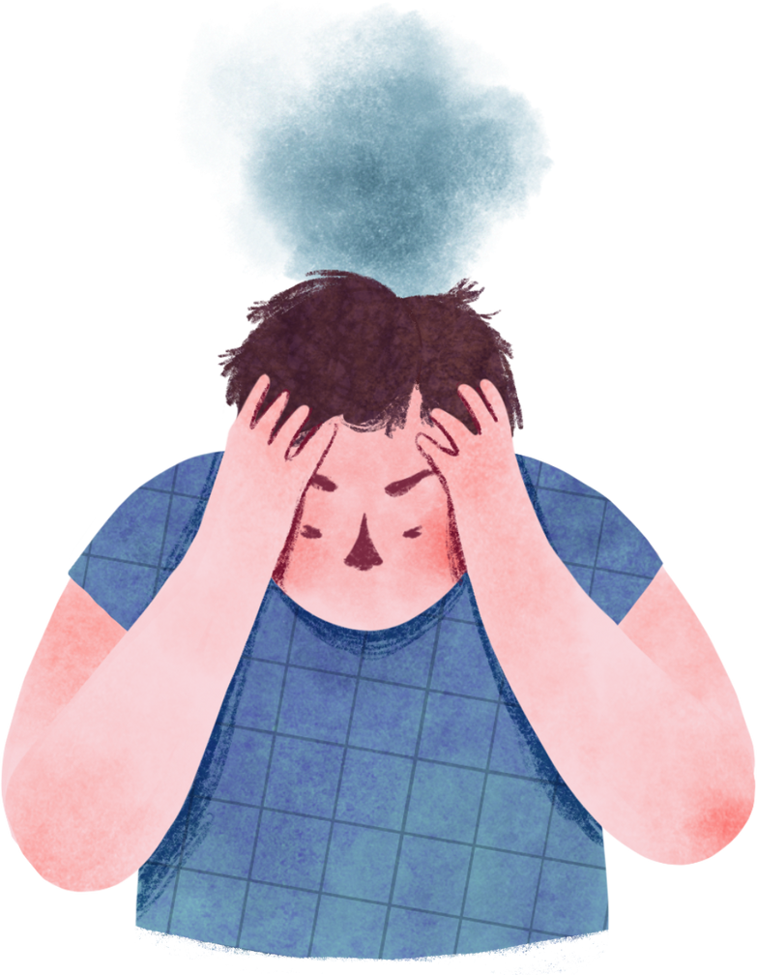

Problema

Slide 4


A preocupação excessiva, os pensamentos acelerados e repetidos, o medo excessivo, as atitudes compulsivas e outras características dos transtornos de ansiedade podem ter consequências a curto, médio e longo prazo para uma pessoa. A influência adversa afeta a qualidade de vida. E, também, as relações pessoais e profissionais, a capacidade produtiva e a relação entre a pessoa e o mundo.
O desafio que se apresenta neste projeto é a carência de compreensão e suporte por parte daqueles que experimentam transtornos de ansiedade, em relação aos sintomas e tratamentos. A falta de compreensão pode levar a equívocos no diagnóstico, prolongar o sofrimento do paciente e, consequentemente, atrasar a recuperação.

Slide 5

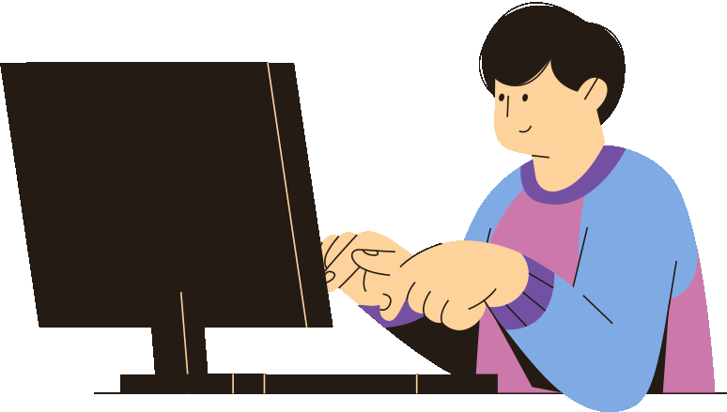
Solução

Slide 6

O objetivo central deste projeto consiste em criar uma página de fácil compreensão que propicie a troca de informações sobre transtornos de ansiedade, bem como a recepção e orientação de profissionais especializados.

Slide 7


Projeto

Slide 8

Fluxo do usuário

Slide 9
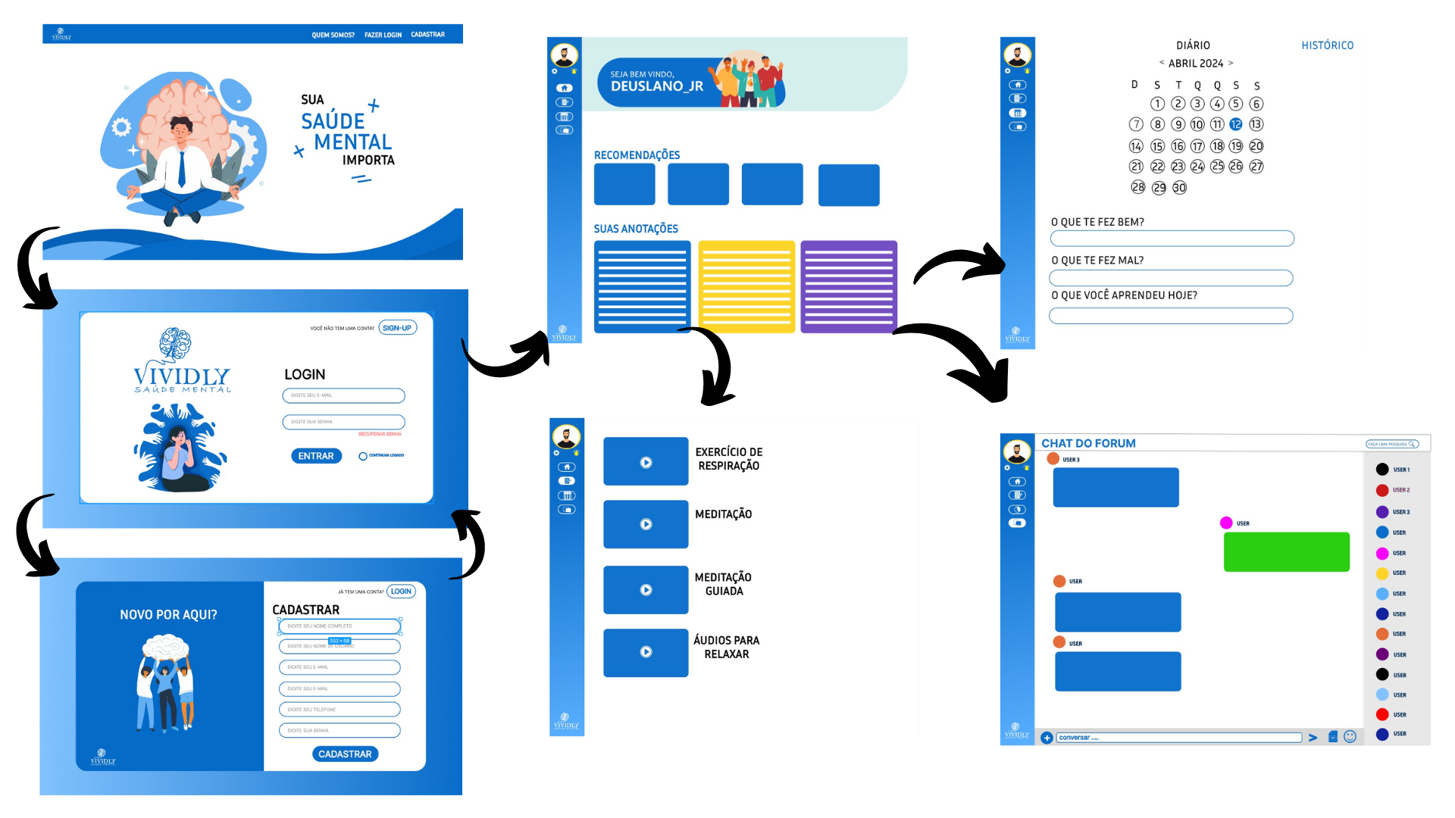

Slide 10
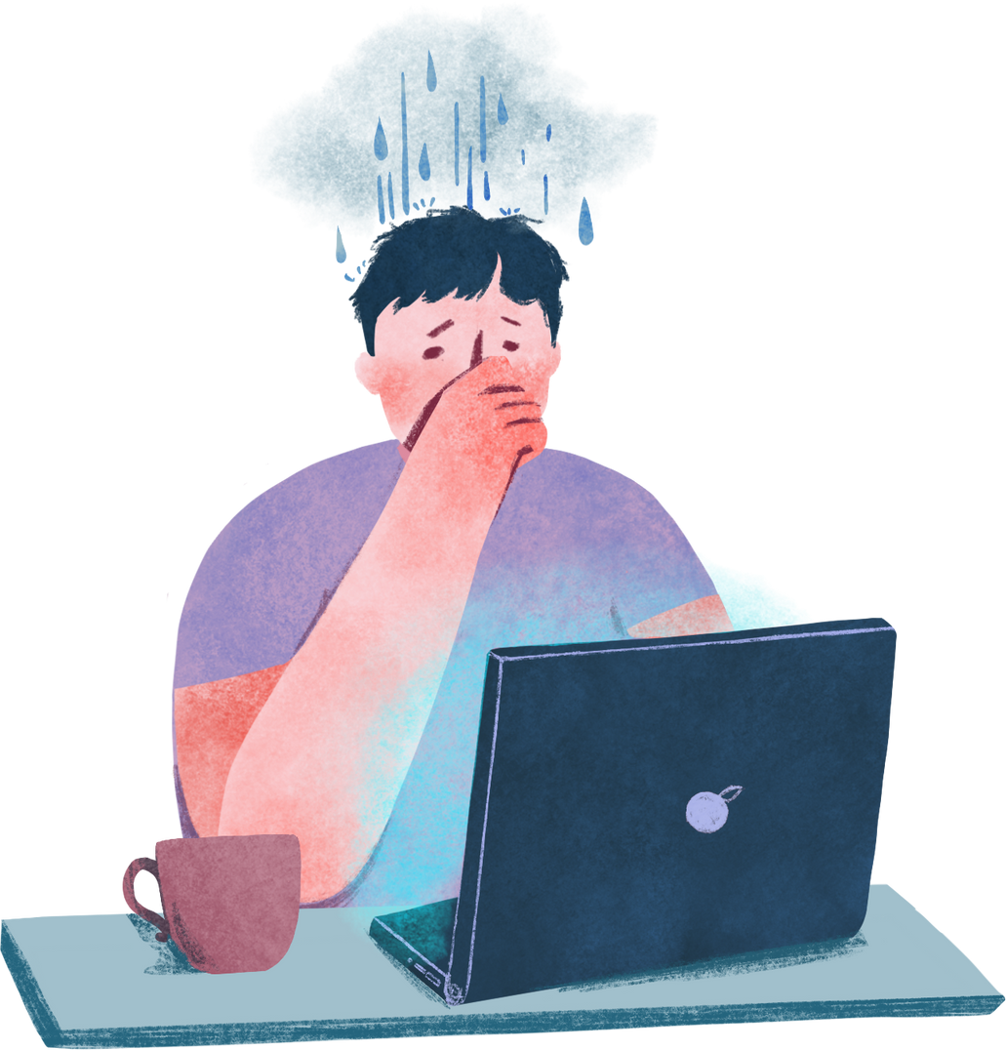
Interface

Slide 11

Tela - Página inicial

Slide 12

Tela - Login

Slide 13
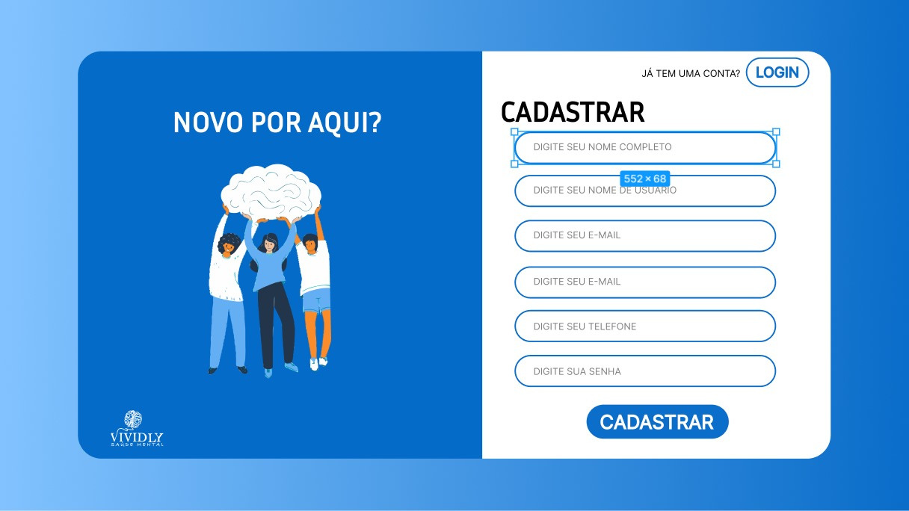
Tela - Cadastro

Slide 14
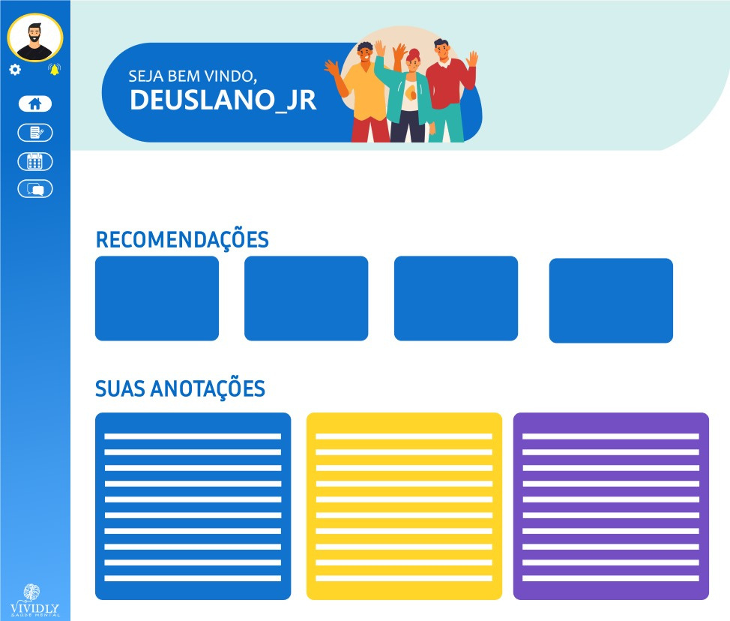
Tela - Painel

Slide 15
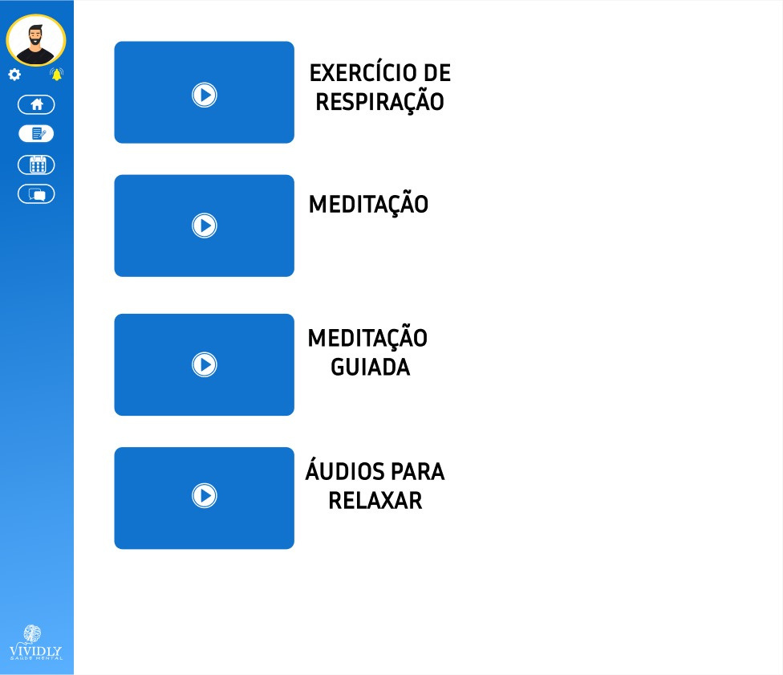
Tela - Exercício

Slide 16
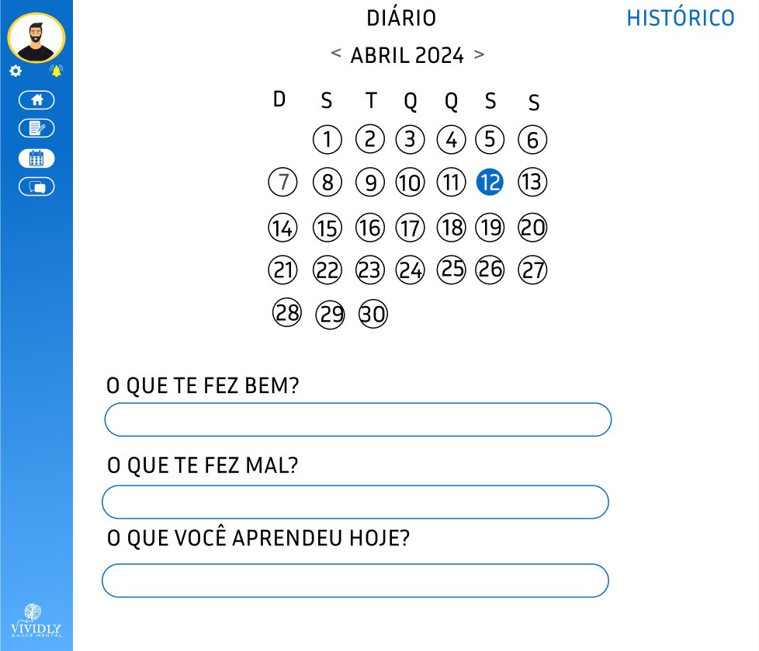
Tela - Diário

Slide 17
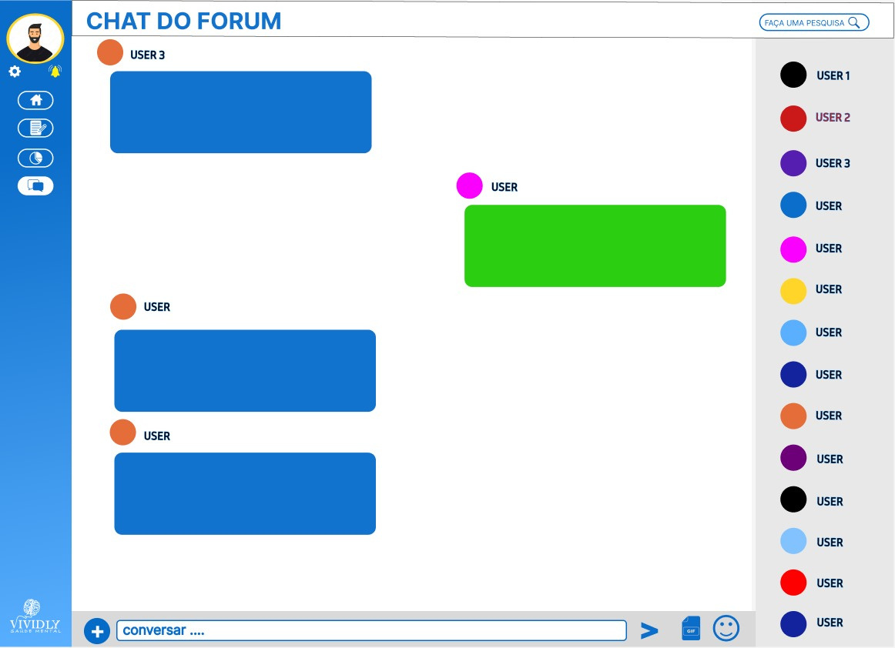
Tela - Fórum

Slide 18

Template padrão da Aplicação

Slide 19

As páginas terão como elementos padrões o menu de navegação, o header e o footer, além dos elementos de identidade visual citados abaixo:
Cores: RGB: #1e81b0, #063970;
Font-family: Inria Sans, sans-serif.
Font-size: 20px e 28px.

Slide 20
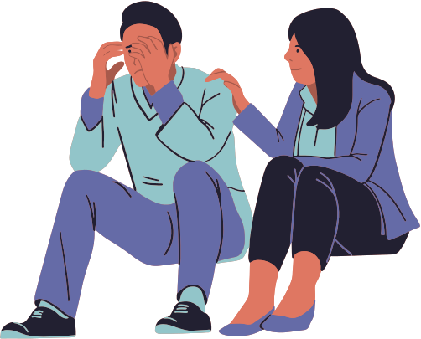

Programação de Funcionalidades

Slide 21
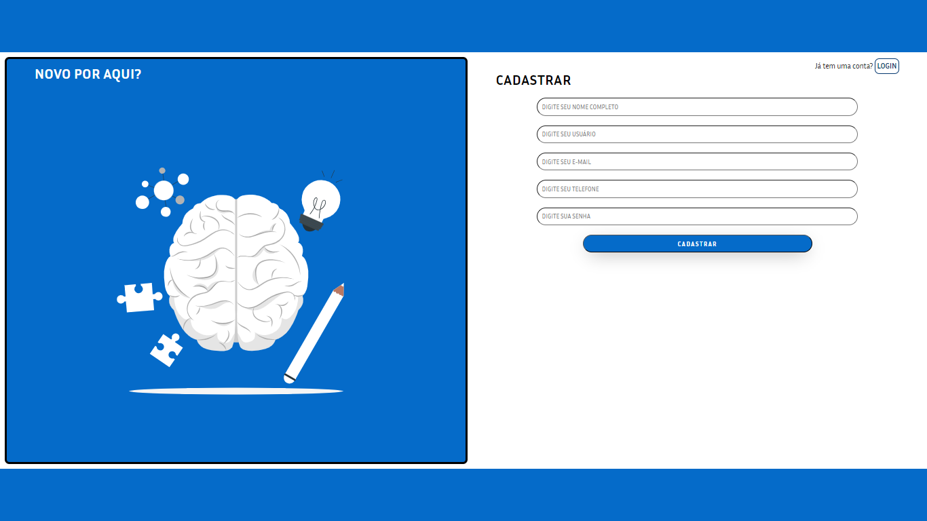
Tela de Cadastro (RF-001)
Responsável: Eduardo Soares da Silva
Requisito atendido RF-001: A aplicação deve permitir ao usuário cadastrar uma conta.

Slide 22
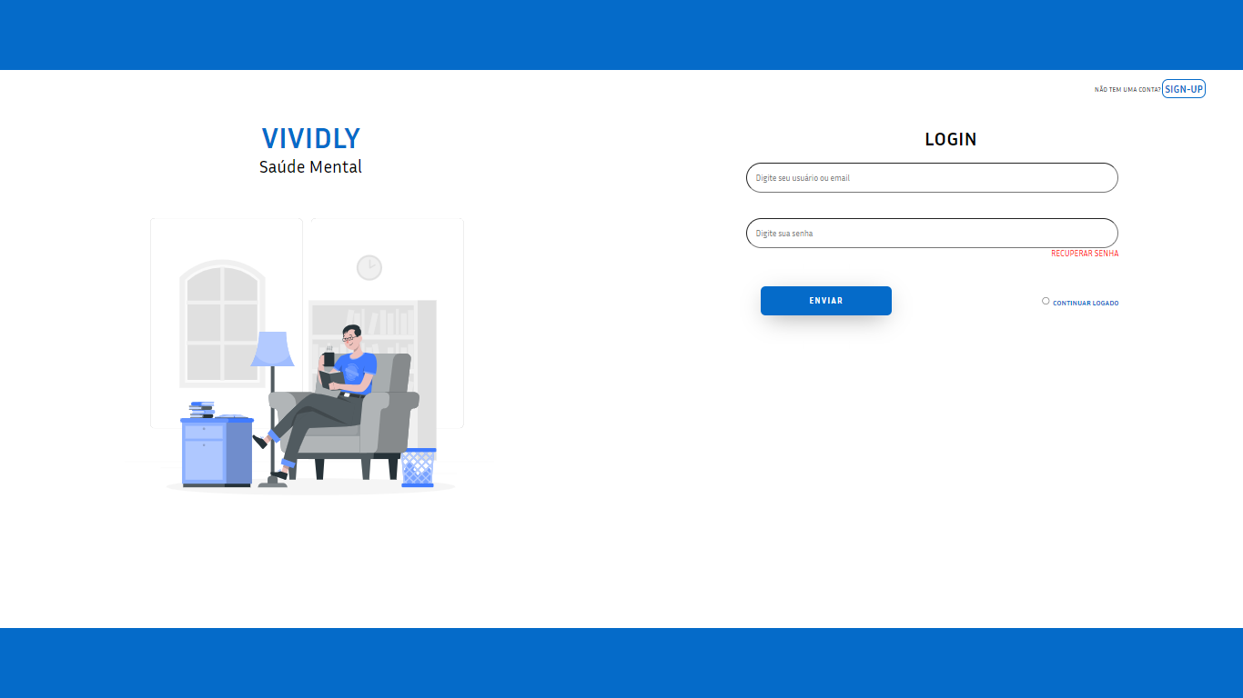
Tela login (RF-003)
Responsável: Eduardo Soares da Silva
Requisito atendido RF-003: A aplicação deve permitir ao usuário fazer o login da sua conta.

Slide 23
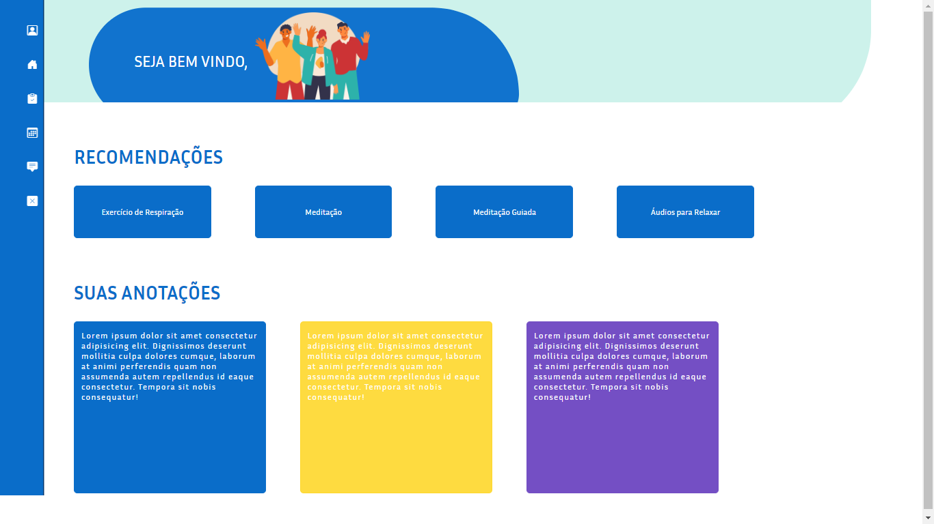
Tela Home (RF-07)
Responsável: Ana Lívia Villaça De Araújo
A aplicação deve fornecer informações úteis e precisas sobre ansiedade, bem como estratégias eficazes para lidar com ela.

Slide 24
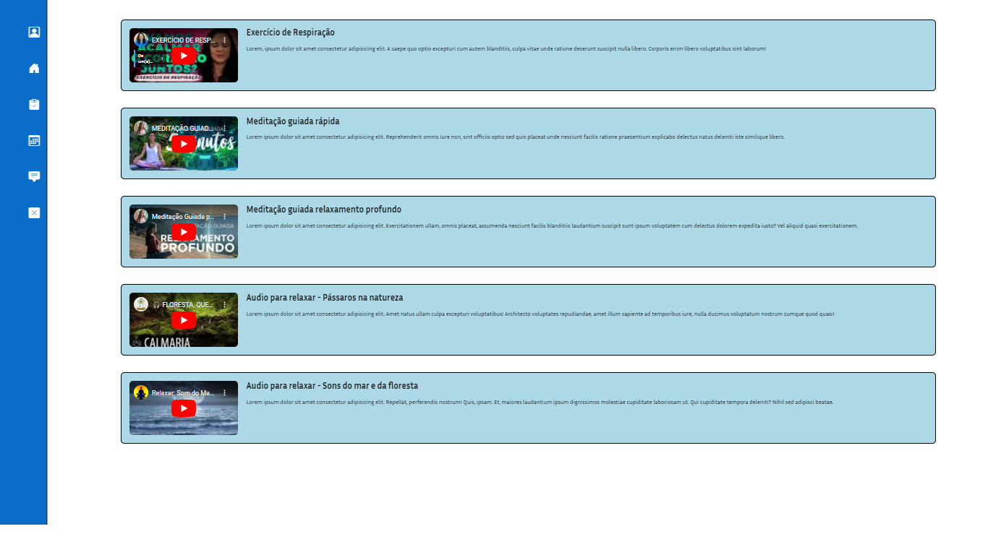
Tela Exercício (RF-10)
Responsável: Eduardo Soares da Silva
RF-010:A aplicação deve apresentar um campo para recomendações de filmes, livros, séries, documentários e aplicativos relacionados à saúde mental.

Slide 25
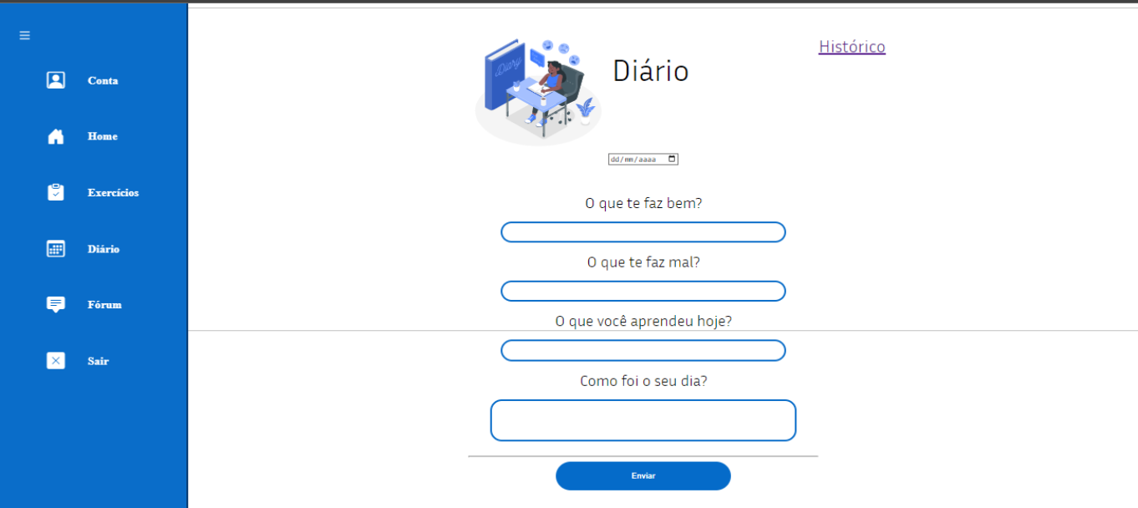
Tela diário (RF-08)
Responsável: Grazielle
e JS.
RF-008: A aplicação deve oferecer um espaço onde os usuários possam registrar suas emoções diárias.

Slide 26
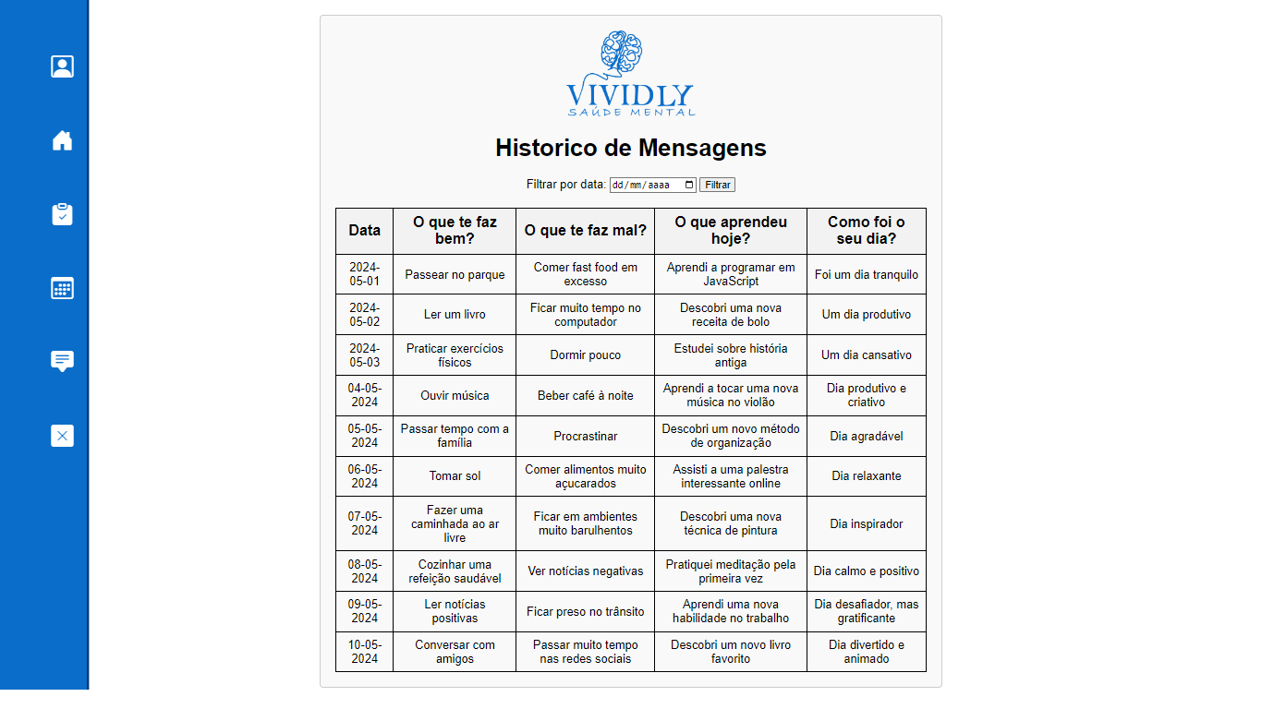
Tela Histórico (RF-11)
Responsável: Grazielle Araújo Mendes.
RF-011:A aplicação deve permitir que os questionários apresentados disponibilizem uma função que o possibilite ser utilizado em outros meios.

Slide 27
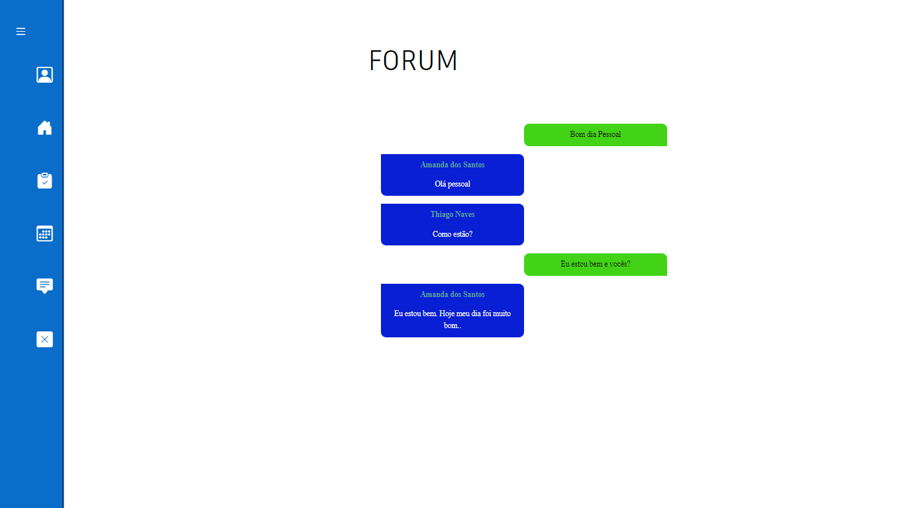
Tela Forum (RF-05)
Responsável: Deuslano Veloso de Oliveira Júnior
RF-005: A aplicação deve conter um fórum para discussões e compartilhamento de experiências e informações entre os usuários.

Slide 28
Visite-nos hoje mesmo e descubra como podemos ajudá-lo a lidar melhor com a ansiedade!

